Slide 1
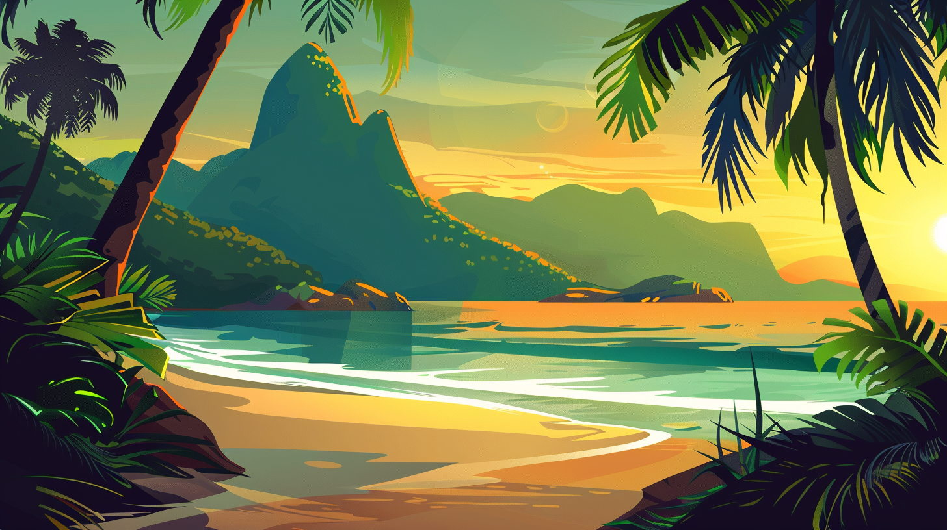

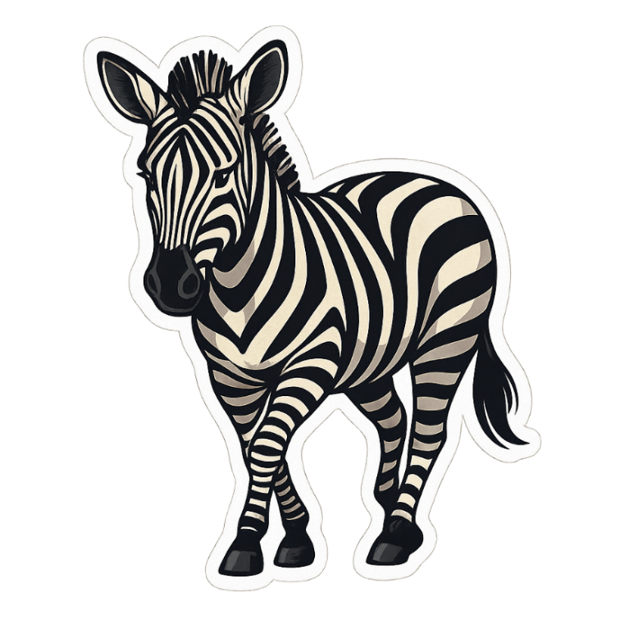


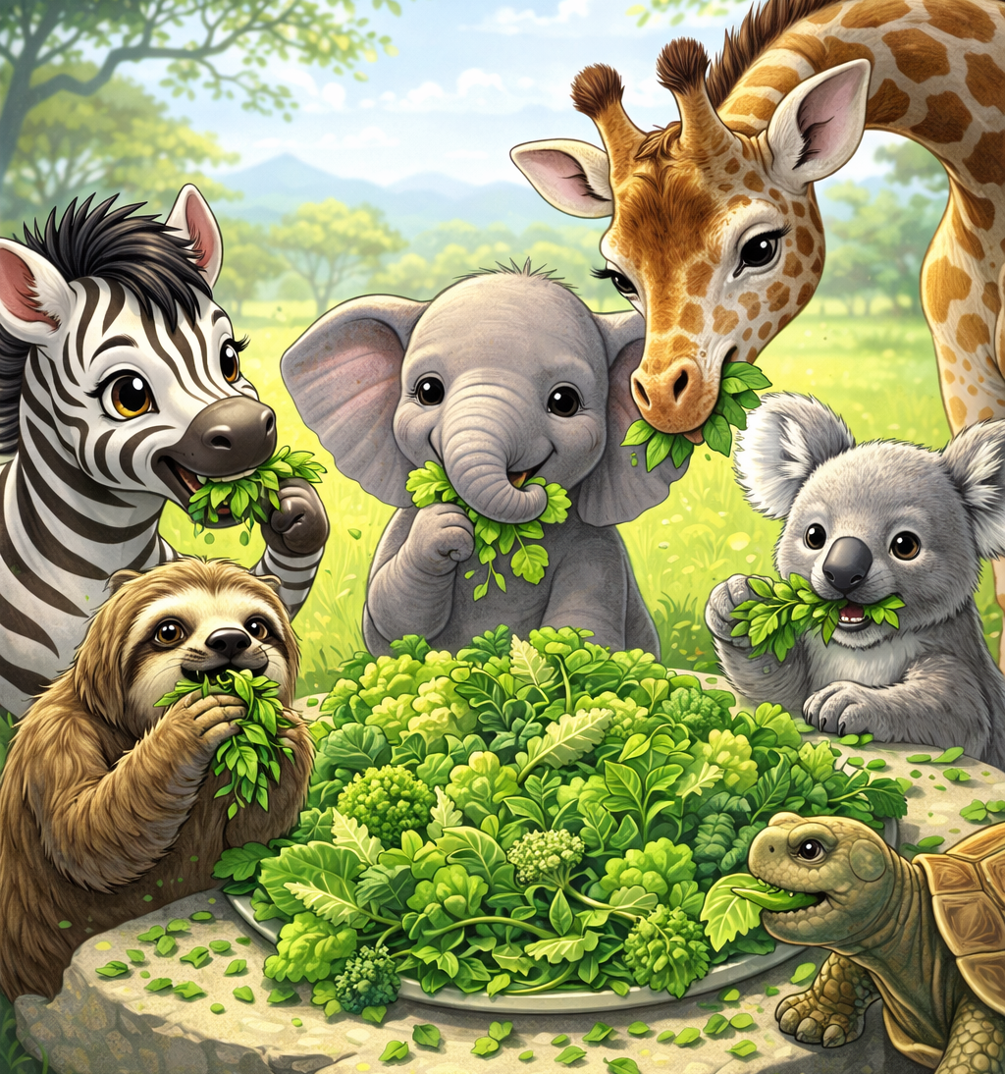
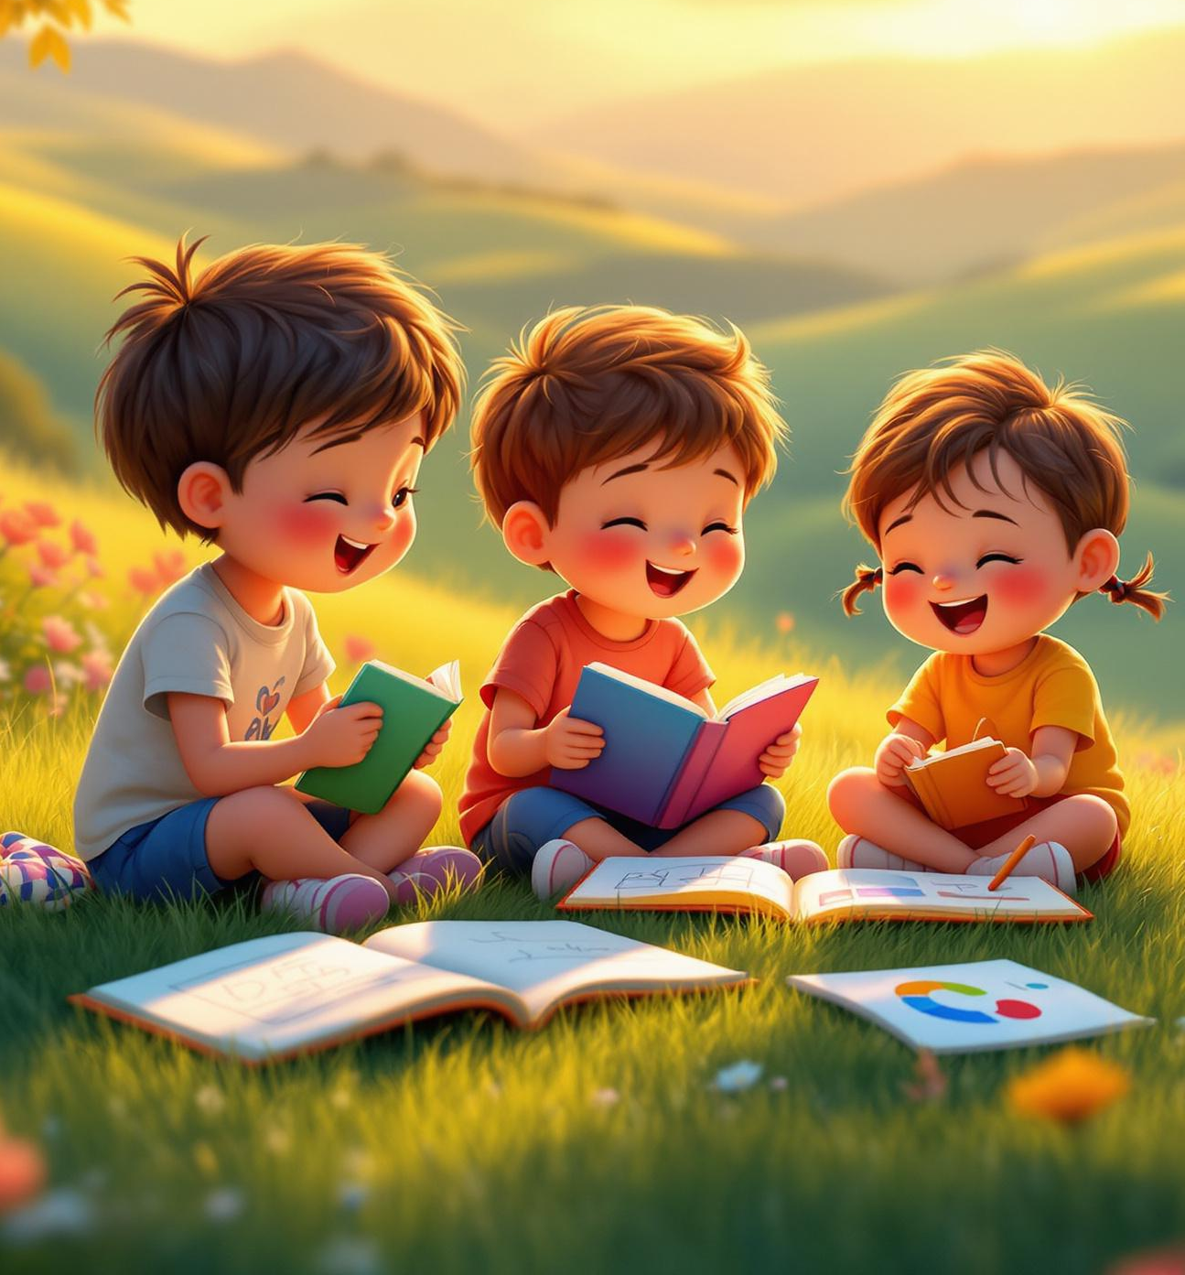
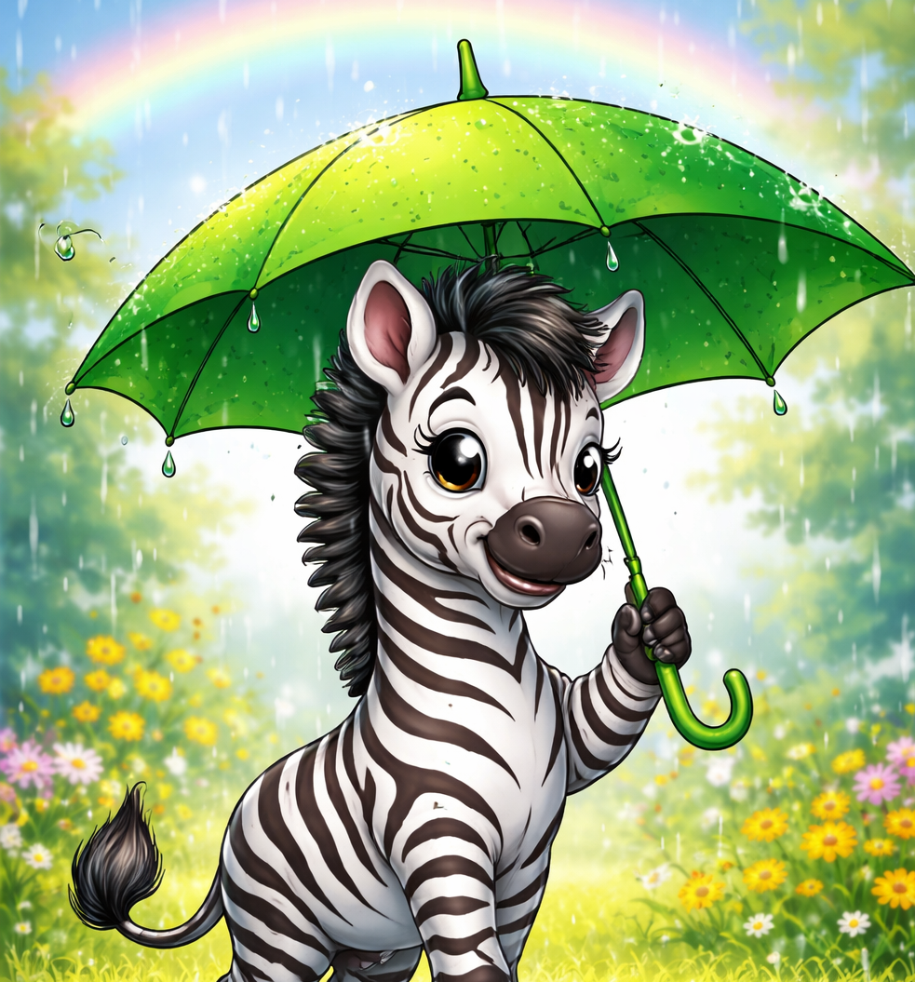

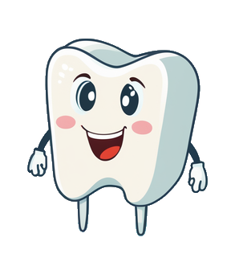




ЗЕБ
ЗОН
ТЕ
РА
ЗУ
БЫ
НА
КА
ПАК
ТИК
Звери завтракают зеленью
Зимой дети читали сказку
Зина чистит зубы
У зебры есть зеленый зонт
В обед был звездопад

